Slide 1

数据结构课程的内容
多对多
（m:n)

Slide 2

第7章 图
7.1 基本术语
7.2 存储结构
7.3 图的遍历
7.4 图的其他运算
7.5 图的应用

Slide 3
7.1 图的基本术语
V=vertex
E=edge
图：记为 G＝( V, E )
其中：V 是G的顶点集合，是有穷非空集；E 是G的边集合，是有穷集。
问：当E(G)为空时，图G存在否？
答：还存在！但此时图G只有顶点而没有边。
有向图：
无向图：
完全图：
图G中的每条边都是有方向的；
图G中的每条边都是无方向的；
图G任意两个顶点都有一条边相连接；
若 n 个顶点的无向图有 n(n-1)/2 条边, 称为无向完全图
若 n 个顶点的有向图有n(n-1) 条边, 称为有向完全图

Slide 4
证明：
①无向完全图有n(n-1)/2 条边。
证明：若是完全无向图，则顶点1必与所有其他顶点各有1条连线，即有n-1条边，顶点2有n-2条边，…，顶点n-1有1条边,顶点n有0条边.
总边数＝ n-1＋ n-2＋…＋1＋0=（n-1+0)n/2= n(n-1)/2
②有向完全图有n(n-1)条边。
证明：若是完全有向图，则顶点1必与所有其他顶点各有2条连线，即有2(n-1)条边， 顶点2有2(n-2)条边，…，顶点n-1有2条边,顶点n有0条边.
总边数＝2( n-1＋ n-2＋…＋1＋0)=2(n-1+0)n/2= n(n-1)

Slide 5
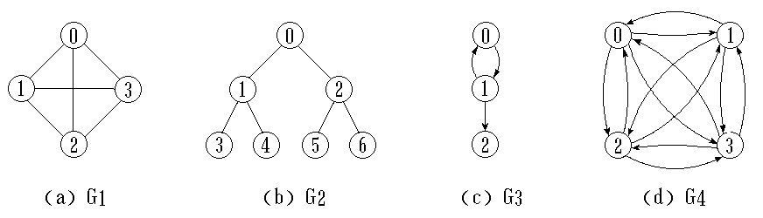
例：判断下列4种图形各属什么类型？
有向图
有向
无向
完全图
完全图
无向图(树)
n(n-1)/2 条边
n(n-1) 条边
G1的顶点集合为V(G1)={0,1,2,3}
边集合为E(G1)={(0,1),(0,2),(0,3),(1,2),(1,3),(2,3)}

Slide 6
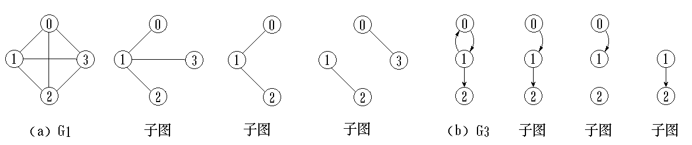
稀疏图：
稠密图：
边较少的图。通常边数<<n²
边很多的图。无向图中，边数接近n(n-1)/2 ；
有向图中，边数接近n(n-1)
子 图：
设有两个图 G＝(V, E) 和 G’＝(V’, E’)。若 V’ ⊆ V 且 E’ ⊆E, 则称 图G’ 是 图G 的子图。

Slide 7
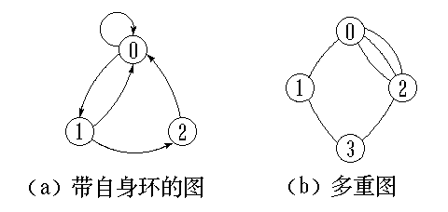
带权图：
即边上带权的图。其中权是指每条边可以标上具有某种含义的数值（即与边相关的数）。
网 络：
＝带权图
连通图：
在无向图中, 若从顶点v₁到顶点v₂有路径, 则称顶点v₁与v₂是连通的。如果图中任意一对顶点都是连通的, 则称此图是连通图。
非连通图的极大连通子图叫做连通分量。
强连通图：
在有向图中, 若对于每一对顶点v_{i}和v_{j}, 都存在一条从v_{i}到v_{j}和从v_{j}到v_{i}的路径, 则称此图是强连通图。
非强连通图的极大强连通子图叫做强连通分量。
有两类图形不在本章讨论之列：

Slide 8
邻接点：
若 (u, v) 是 E(G) 中的一条边，则称 u 与 v 互为邻接顶点
弧头和尾：
有向边<u, v>称为弧，边的始点u叫弧尾，终点v叫弧头
度、入度和出度：
顶点v的度是与它相关联的边的条数。记作TD(v)。
在有向图中, 顶点的度等于该顶点的入度与出度之和。
顶点 v 的入度是以 v 为终点的有向边的条数, 记作 ID(v);
顶点 v 的出度是以 v 为始点的有向边的条数, 记作 OD(v)。
问：当有向图中仅1个顶点的入度为0,其余顶点的入度均为1，此时是何形状？
答：是树！而且是一棵有向树！
生成树：
是一个极小连通子图，它含有图中全部顶点，但只有n-1条边。
如果在生成树上添加1条边，必定构成一个环。
若图中有n个顶点，却少于n-1条边，必为非连通图。
生成森林：
由若干棵生成树组成，含全部顶点，但构成这些树的边是最少的。

Slide 9
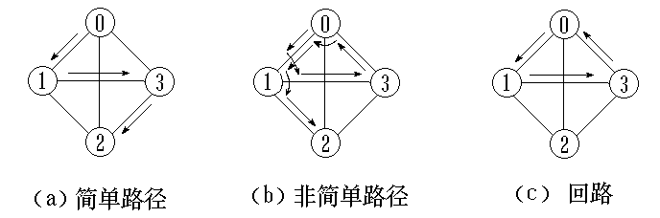
简单路径：
路径：
在图 G＝(V, E) 中, 若从顶点 vi 出发, 沿一些边经过一些顶点 vp1, vp2, …, vpm，到达顶点vj。则称顶点序列 ( vi vp1 vp2 ... vpm vj ) 为从顶点vi 到顶点 vj 的路径。它经过的边(vi, vp1)、(vp1, vp2)、...、(vpm, vj)应当是属于E的边。
路径长度：
非带权图的路径长度是指此路径上 边的条数；
带权图的路径长度是指路径上各边的权之和。
路径上各顶点 v₁,v₂,...,v_{m} 均不互相重复。
回 路：
若路径上第一个顶点 v₁ 与最后一个顶点v_{m} 重合，则称这样的路径为回路或环。
例：

Slide 10
图的抽象数据类型
ADT Graph {
数据对象V：v是具有相同特性的数据元素的集合，称为顶点集。
数据关系 R：R={VR}；VR={<v,w>|v,w∈V 且 P(v,w),
<v,w>表示从v到w的弧，
谓词P(v,w)定义了弧<v,w>的意义或信息}
基本操作P：
CreatGraph ( &G, V,VR);
初始条件：V是图的顶点集，VR是图中弧的集合。
操作结果：按V和VR的定义构造图G。
InsertVex ( &G, v);
初始条件：图G存在，v和图中顶点有相同特征。
操作结果：在图G中添加新顶点。
………………（参见P156-257）
}
注意：V 的大小写含义不同！

Slide 11

1．设无向图的顶点个数为n，则该图最多有（ ）条边。
A．n-1 B．n(n-1)/2 C． n(n+1)/2 D．0 E．n²
2．一个n个顶点的连通无向图，其边的个数至少为（ ）。
A．n-1 B．n C．n+1 D．nlogn；
3.在一个无向图中，所有顶点的度数之和等于所有边数（ ）倍，在一个有向图中，所有顶点的入度之和等于所有顶点出度之和的（ ）倍。
A．1/2 B．2 C．1 D．4

Slide 12
7.2 图的存储结构
图的特点：非线性结构（m :n ）
顺序存储结构：
无！
（多个顶点，无序可言）
但可用数组描述元素间关系。
链式存储结构：
可用多重链表
设计为邻接矩阵
邻接表
邻接多重表
十字链表
重点介绍：
邻接矩阵(数组)表示法
邻接表(链式)表示法

Slide 13
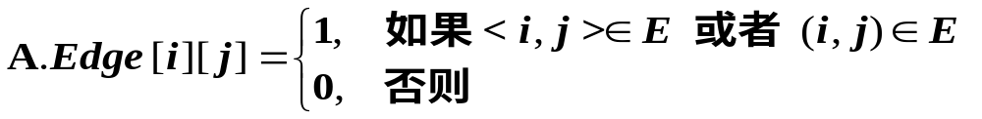
一、邻接矩阵（数组）表示法
建立一个顶点表（记录各个顶点信息）和一个邻接矩阵（表示各个顶点之间关系）。
设图 A = (V, E) 有 n 个顶点，则图的邻接矩阵是一个二维数组 A.Edge[n][n]，定义为：
例1：
顶点表：
（ v1 v2 v3 v4 v5 ）
v1
v2
v1
v2
v3
v4
v5
邻接矩阵：
0 0 0 0 0
0 0 0 0 0
0 0 0 0 0
0 0 0 0 0
0 0 0 0 0
0 1 0 1 0
1 0 1 0 1
0 1 0 1 1
1 0 1 0 1
0 1 1 1 0
0 1 0 1 0
1 0 1 0 1
0 1 0 1 1
1 0 1 0 1
0 1 1 1 0
A
v3
A.Edge =
v4
v4
v5
分析1：无向图的邻接矩阵是对称的；
分析2：顶点i 的度＝第 i 行 (列) 中1 的个数；
特别：完全图的邻接矩阵中，对角元素为0，其余全1。

Slide 14
例2 ：有向图的邻接矩阵
顶点表：
( v1 v2 v3 v4 )
v1
v2
邻接矩阵：
0 1 1 0
0 0 0 0
0 0 0 1
1 0 0 0
v1
v2
v3
v4
A
A.Edge =
v3
v4
注：在有向图的邻接矩阵中，
第i行含义：以结点v_{i}为尾的弧(即出度边）；
第i列含义：以结点v_{i}为头的弧(即入度边）。
分析1：有向图的邻接矩阵可能是不对称的。
分析2：顶点的出度=第i行元素之和，OD( Vi )=∑ A.Edge[ i ][j ]
顶点的入度=第i列元素之和。ID( Vi )=∑ A.Edge[ j ][i ]
顶点的度=第i行元素之和+第i列元素之和,
即：TD(Vi)=OD( Vi ) + ID( Vi )

Slide 15
特别讨论 ：网（即有权图）的邻接矩阵
W_{ij} <vi, vj> 或（vi, vj）∈VR
定义为：
A.Edge[ i ][ j ]=
∞ 无边（弧）
以有向网为例：
顶点表：
( v1 v2 v3 v4 v5 v6 )
5
邻接矩阵：
∞ 5 ∞ 7 ∞ ∞
∞ ∞ 4 ∞ ∞ ∞
8 ∞ ∞ ∞ ∞ 9
∞ ∞ 5 ∞ ∞ 6
∞ ∞ ∞ 5 ∞ ∞
3 ∞ ∞ ∞ 1 ∞
v1
v2
8
4
N.Edge =
N
3
7
9
v3
v6
6
1
5
v5
v4
5
邻接矩阵法优点：
容易实现图的操作，如：求某顶点的度、判断顶点之间是否有边（弧）、找顶点的邻接点等等。
邻接矩阵法缺点：
n个顶点需要n*n个单元存储边(弧);空间效率为O(n²)。 对稀疏图而言尤其浪费空间。

Slide 16
图的邻接矩阵存储表示（参见教材P161）
注：用两个数组分别存储顶点表和邻接矩阵
#define INFINITY INT_MAX //最大值∞
#define MAX_VERTEX_NUM 20 //假设的最大顶点数
Typedef enum {DG, DN, AG,AN } GraphKind; //有向图/网，无向图/网
Typedef struct ArcCell{ //弧（边）结点的定义
VRType adj; //顶点间关系，无权图取1或0；有权图取权值类型
InfoType *info; //该弧相关信息的指针
}ArcCell, AdjMatrix [ MAX_VERTEX_NUM ] [MAX_VERTEX_NUM ];
Typedef struct{ //图的定义
VertexType vexs [MAX_VERTEX_NUM ] ; //顶点表，用一维向量即可
AdjMatrix arcs; //邻接矩阵
Int Vernum, arcnum; //顶点总数，弧（边）总数
GraphKind kind; //图的种类标志
}Mgraph;
对于n个顶点的图或网，空间效率=O(n²)

Slide 17
例：用邻接矩阵生成无向网的算法（参见教材P162）
Status CreateUDN(Mgraph &G){ //无向网的构造，用邻接矩阵表示
scanf(&G.vexnum, &G.arcnum, &IncInfo); //输入总顶点数，总弧数和信息
for(i=0;i<G.vexnum;++i) scanf(&G.vexs[i] );//输入顶点值，存入一维向量中
for(i=0; i<G.vexnum; ++i) //对邻接矩阵n*n个单元初始化，adj=∞,info=NULL
for(j=0;j<G.vexnum;++j) G.arcs[i][j]={INFINITY, NULL};
for(k=0;k<G.arcnum;++k){ //给邻接矩阵有关单元赋初值(循环次数＝弧数
scanf(&v1, &v2, &w); //输入弧的两顶点以及对应权值
i=LocateVex(G,v1); j=LocateVex(G,v2); //找到两顶点在矩阵中的位置(n次?
G.arcs[i][j].adj=w; //输入对应权值
If(IncInfo) Input(*G.arcs[i][j].info); //如果弧有信息则填入
G.arcs[j][i] = G.arcs [i] [j] ； //无向网是对称矩阵
}
return OK;
} // CreateUDN
对于n个顶点e条弧的网，
建网时间效率 = O(n²+n+e*n)

Slide 18
二、邻接表（链式）表示法
对每个顶点v_{i} 建立一个单链表，把与v_{i}有关联的边的信息（即度或出度边）链接起来，表中每个结点都设为3个域；
头结点
表结点
data | firstarc
adjvex | nextarc | info
数据域，存储顶点v_{i} 信息
链域，指向单链表的第一个结点
邻接点域，表示v_{i}一个邻接点的位置
链域，指向vi下一个边或弧的结点
数据域，与边有关信息（如权值）
每个单链表还应当附设一个头结点（设为2个域），存v_{i}信息；
每个单链表的头结点另外用顺序存储结构存储。

Slide 19
例1：无向图的邻接表
邻接表
0
1
2
3
4
v₁
v₂
v₃
v₄
v₅
3
1
^
v1
v2
v3
4
2
0
^
v4
4
3
1
^
v4
v5
4
2
0
^
3
2
1
^
注：邻接表不唯一，因各个边结点的链入顺序是任意的。
例2：有向图的邻接表
邻接表(出边)
逆邻接表(入边)
v1
v2
V₁
2
1
^
V1
3
^
V₂
^
V2
0
^
V₃
3
^
V3
0
^
v3
v4
V₄
0
^
V4
2
^

Slide 20
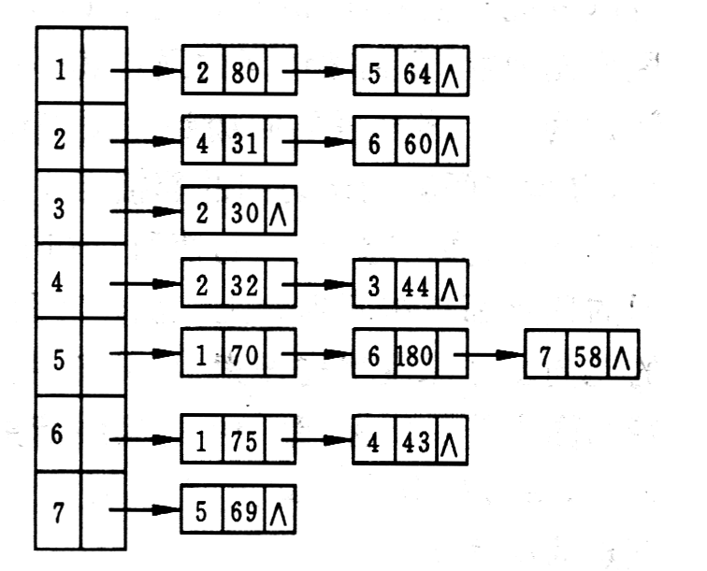
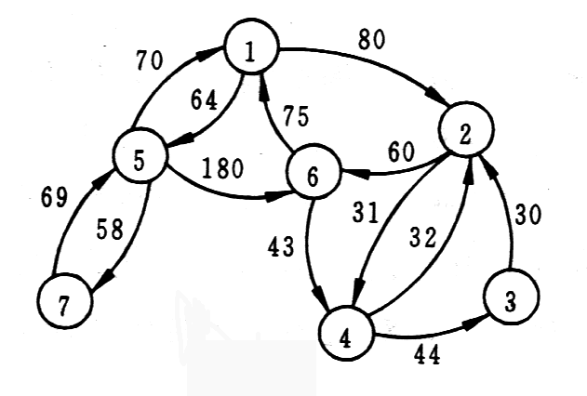
例3：已知某网的邻接（出边）表，请画出该网络。
当邻接表的存储结构形成后，图便唯一确定！
1
80
64
2
5

Slide 21
邻接表存储法的特点：
—它其实是对邻接矩阵法的一种改进
分析1: 对于n个顶点e条边的无向图，邻接表中除了n个头结点外，只有2e个表结点,空间效率为O(n+2e)。
若是稀疏图(e<<n²)，则比邻接矩阵表示法O(n²)省空间。
怎样计算无向图顶点的度？
TD(Vi)=单链表中链接的结点个数
分析2: 在有向图中，邻接表中除了n个头结点外，只有e个表结点,空间效率为O(n+e)。若是稀疏图，则比邻接矩阵表示法合适。
怎样计算有向图顶点的出度？
怎样计算有向图顶点的入度？
怎样计算有向图顶点Vi的度：
OD(Vi)＝单链出边表中链接的结点数
I D( Vi ) ＝邻接点为Vi的弧个数
TD(Vi) = OD( Vi ) + I D( Vi )
需遍历全表
邻接表的优点：
空间效率高；容易寻找顶点的邻接点；
邻接表的缺点：
判断两顶点间是否有边或弧，需搜索两结点对应的单链表，没有邻接矩阵方便。

Slide 22
讨论：邻接表与邻接矩阵有什么异同之处？
1. 联系：邻接表中每个链表对应于邻接矩阵中的一行，链表中结点个数等于一行中非零元素的个数。
2. 区别：
① 对于任一确定的无向图，邻接矩阵是唯一的（行列号与顶点编号一致），但邻接表不唯一（链接次序与顶点编号无关）。
② 邻接矩阵的空间复杂度为O(n²),而邻接表的空间复杂度为O(n+e)。
3. 用途：邻接矩阵多用于稠密图的存储（e接近n(n-1)/2)；而邻接表多用于稀疏图的存储（e<<n²)

Slide 23
图的邻接表存储表示（参见教材P163）
#define MAX_VERTEX_NUM 20 //假设的最大顶点数
Typedef struct ArcNode {
int adjvex; //该弧所指向的顶点位置
struct ArcNode *nextarcs; //指向下一条弧的指针
InfoArc *info; //该弧相关信息的指针
} ArcNode；
Typedef struct VNode{ //顶点结构
VertexType data; //顶点信息
ArcNode * firstarc; //指向依附该顶点的第一条弧的指针
}VNode, AdjList[ MAX_VERTEX_NUM ];
Typedef struct { //图结构
AdjList vertics ; //应包含邻接表
int vexnum, arcnum; //应包含顶点总数和弧总数
int kind; //还应说明图的种类（用标志）
}ALGraph; //图结构
空间效率为O(n+2e)或O(n+e)
时间效率为O(n+e*n)

Slide 24
三、十字链表
（适用于有向图）
四、邻接多重表
（适用于无向图）

Slide 25
三、十字链表
——适用于有向图
它是有向图的另一种链式结构。
思路：将邻接矩阵用链表存储，是邻接表、逆邻接表的结合。
1、每条弧对应一个结点(称为弧结点，设5个域）
2、每个顶点也对应一个结点（称为顶点结点，设3个域）
顶点结点
弧结点
data | Firstin | Firstout
tailvex | headvex | Hlink | tlink | info
data : 存储顶点信息。
Firstin : 以顶点为弧头的第一条弧结点。
Firstout: 以顶点为弧尾的第一条弧结点。
tailvex: 弧尾顶点位置
headvex: 弧头顶点位置
hlink: 弧头相同的下一弧位置
tlink: 弧尾相同的下一弧位置
info: 弧信息
n个顶点—用顺序存储结构

Slide 26
十字链表存储结构描述：
#define MAX_VERTEX_NUM 20
Typedef struct ArcBox { //弧结点结构
int tailvex , headvex ;
struct ArcBox * hlink , tlink;
InfoType *info;
} ArcBox；
Typedef struct VexNode{ //顶点结构
VertexType data;
ArcBox * firstin,*firstout;
}VexNode;
Typedef struct {
VexNode xlist[ MAX_VERTEX_NUM ]; //表头向量
int vexnum, arcnum;
}OLGraph; //图结构

Slide 27
例：画出有向图的十字链表。
v1
v2
0
1
数组下标不属结点分量
v3
v4
3
2
0
v1
0
1
0
2
^
1
v2
^
2
v3
2
0
2
3
^
^
3
v4
3
0
^
3
1
^
3
2
^
^
十字链表优点：容易操作，如求顶点的入度、出度等。
空间复杂度与邻接表相同；建立的时间复杂度与邻接表相同。

Slide 28
作业：2.画出有向图G的十字链表。
1
V1
V2
2
0
V3
V4
V5
3
4
G

Slide 29
V1
V2
入链
出链
V3
V1
V2
V3
V4
V5
0
1
2
3
4
0 1
V4
V5
1 2
1 3
2 1
2 3
3 0
3 4
∧

Slide 30
四、邻接多重表
——适用于无向图
这是无向图的另一种存储结构，当对边操作时，无向图应采用此种结构存储。
1、每条边只对应一个结点（称为边结点），设立6个域；
2、每个顶点也对应一个结点（顶点结点），设立2个域；
顶点结点
边结点
data | Firstedge
mark | ivex | ilink | jvex | jlink | info
data : 存储顶点信息。
Firstedge : 依附顶点的第一条边结点。
mark：标志域，如处理过或搜索过。
ivex， jvex : 顶点域，边依附的两个顶点位置。
ilink: 指向下一条依附顶点 i 的边结点位置。
jlink; 指向下一条依附顶点 j 的边结点位置。
info: 边信息，如权值等。
n个顶点——用顺序存储结构

Slide 31
例：画出无向图的邻接多重表
0
v1
v2
1
2
v3
数组下标不属结点分量
3
v4
4
v4
v5
0
v1
0
1
0
^…
3
1
v2
1
2
1
^
4
2
v3
2
3
2
^
4
邻接多重表优点：
容易操作，如求顶点的度等。
空间复杂度与邻接表相同；
建立的时间复杂度与邻接表相同。
3
v4
3
^
4
^
4
v5

Slide 32
作业：3.画出无向图G的邻接多重表。
1
V1
V2
0
V5
4
2
V3
V4
3
G
设顶点数组下标从0开始。

Slide 33
0 2
^
0
v1
0 1
0 4
1
v2
2
v3
1 3
1 4
^
^
3
v4
4
v5
2 4
^
^

Slide 34
7.3 图的遍历
遍历定义：从已给的连通图中某一顶点出发，沿着一些边访遍图中所有的顶点，且使每个顶点仅被访问一次，就叫做图的遍历，它是图的基本运算。
遍历实质：找每个顶点的邻接点的过程。
图的特点：图中可能存在回路，且图的任一顶点都可能与其它顶点相通，在访问完某个顶点之后可能会沿着某些边又回到了曾经访问过的顶点。
怎样避免重复访问？
解决思路：可设置一个辅助数组 visited [n ]，用来标记每个被访问过的顶点。它的初始状态为0，在图的遍历过程中，一旦某一个顶点i 被访问，就立即改 visited [i]为1，防止它被多次访问。
一、深度优先搜索
二、广度优先搜索
图常用的遍历：

Slide 35
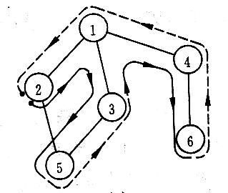
一、深度优先搜索( DFS )
Depth_First Search
基本思想：——仿树的先序遍历过程。
遍历步骤
例1：
起点
v1
DFS 结果
v3
v1
→
v2
→
v4
→
v8
→
v2
v5
→
v3
→
v6
→
v7
v4
v5
v6
v7
v8
DFS 结果
例2：
v2 → v1 → v3 → v5 →
起点
v4 → v6

Slide 36
深度优先搜索（遍历）步骤：
简单归纳：
访问起始点 v;
若v的第1个邻接点没访问过，深度遍历此邻接点；
若当前邻接点已访问过，再找v的第2个邻接点重新遍历。
详细归纳：
（1）在访问图中某一起始顶点 v 后，由 v 出发，访问它的任一邻接顶点 w₁；
（2）再从 w₁ 出发，访问与 w₁邻接但还未被访问过的顶点 w₂；
（3）然后再从 w₂ 出发，进行类似的访问，…
如此进行下去，直至到达所有的邻接顶点都被访问过的顶点 u 为止。
（4）接着，退回一步，退到前一次刚访问过的顶点，看是否还有其它没有被访问的邻接顶点。
如果有，则访问此顶点，之后再从此顶点出发，进行与前述类似的访问；
如果没有，就再退回一步进行搜索。重复上述过程，直到连通图中所有顶点都被访问过为止。

Slide 37
讨论1：计算机如何实现DFS？
——开辅助数组 visited [n ]！
 | 1 | 2 | 3 | 4 | 5 | 6
1 | 0 | 1 | 1 | 1 | 0 | 0
2 | 1 | 0 | 0 | 0 | 1 | 0
3 | 1 | 0 | 0 | 0 | 1 | 0
4 | 1 | 0 | 0 | 0 | 0 | 1
5 | 0 | 1 | 1 | 0 | 0 | 0
6 | 0 | 0 | 0 | 1 | 0 | 0
辅助数组 visited [n ]
例：
 | 1 | 2 | 3 | 4 | 5 | 6
1 | 0 | 0 | 0 | 0 | 0 | 0
2 | 0 | 0 | 0 | 0 | 0 | 0
3 | 0 | 0 | 0 | 0 | 0 | 0
4 | 0 | 0 | 0 | 0 | 0 | 0
5 | 0 | 0 | 0 | 0 | 0 | 0
6 | 0 | 0 | 0 | 0 | 0 | 0
1
2
3
4
5
6
0
0
0
0
0
0
0
1
0
0
0
0
1
1
0
0
0
0
1
1
1
0
0
0
1
1
1
0
1
0
1
1
1
1
1
0
1
1
1
1
1
1
邻接矩阵
A
起点
DFS 结果
v2→v1→v3→v5→v4→v6

Slide 38
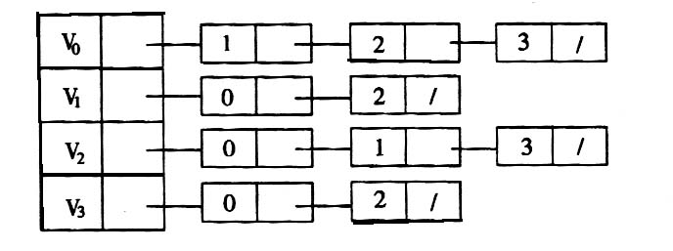
讨论2：在图的邻接表中如何进行DFS？
—照样借用visited [n ]！
例：
0
1
2
3
起点
辅助数组 visited [n ]
DFS 结果
0
1
2
3
0
0
0
0
1
0
0
0
1
1
0
0
1
1
1
0
1
1
1
1
v0 → v1 → v2 → v3
注意：在邻接表中，并非每个链表元素（表结点）都被扫描到,遍历速度很快。

Slide 39
void DFSTraverse(Graph G,
Status (*Visit)(int v)) {
// 对图 G 作深度优先遍历。
VisitFunc = Visit;
for (v=0; v<G.vexnum; ++v)
visited[v] = FALSE; // 访问标志数组初始化
for (v=0; v<G.vexnum; ++v)
if (!visited[v]) DFS(G, v);
// 对尚未访问的顶点调用DFS
}

Slide 40
void DFS(Graph G, int v) {
// 从顶点v出发，深度优先搜索遍历连通图 G
visited[v] = TRUE; VisitFunc(v);
for(w=FirstAdjVex(G, v);
w>=0; w=NextAdjVex(G,v,w))
if (!visited[w]) DFS(G, w);
// 对v的尚未访问的邻接顶点w
// 递归调用DFS
} // DFS

Slide 41
void DFS_AM(AMGraph G,int v）
{// 图 G 为邻接矩阵类型，从第v个顶点出发
cout<<V; visited[v] = TRUE;
for(w=0; w<G.vexnum; w++)
if((G.arcs[v][w]!=0)&&(! visited[w]))
DFS_AM(G, w);
}
void DFS_AL(ALGraph G,int v）
{// 图 G 为邻接表类型，从第v个顶点出发
cout<<v; visited[v] = TRUE; p=G.vertices[v].firstarc;
while(p!=NULL)
{ w=p->adjvex;
if(! visited[w]) DFS_AL(G, w);
p=p->nextarc;
}
}

Slide 42
DFS 算法效率分析:
（设图中有 n 个顶点，e 条边）
如果用邻接矩阵来表示图，遍历图中每一个顶点都要从头扫描该顶点所在行，因此遍历全部顶点所需的时间为O(n²)。
如果用邻接表来表示图，虽然有 2e 个表结点，但只需扫描 e 个结点即可完成遍历，加上访问 n个头结点的时间，因此遍历图的时间复杂度为O(n+e)。
结论：
稠密图适于在邻接矩阵上进行深度遍历；
稀疏图适于在邻接表上进行深度遍历。

Slide 43
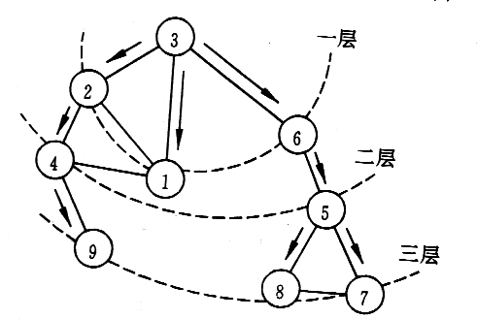
二、广度优先搜索( BFS )
Breadth_First Search
基本思想：——仿树的层次遍历过程。
遍历步骤
v1
起点
例1：
BFS 结果
v2
v3
v1
→
v2
→
v3
→
v4
v5
v7
v6
v4
→
v5
→
v6
→
v7
→
v8
v8
例2：
起点
BFS 结果
v3 →
v2 → v1 → v6 →
v4 → v5 →
v9 → v8 → v7

Slide 44
广度优先搜索（遍历）步骤：
简单归纳：
在访问了起始点v之后，依次访问 v的邻接点；
然后再依次访问这些顶点中未被访问过的邻接点；
直到所有顶点都被访问过为止。
广度优先搜索是一种分层的搜索过程，每向前走一步可能访问一批顶点，不像深度优先搜索那样有回退的情况。因此，广度优先搜索不是一个递归的过程，其算法也不是递归的。

Slide 45
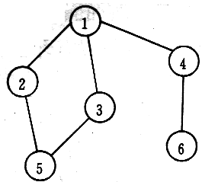
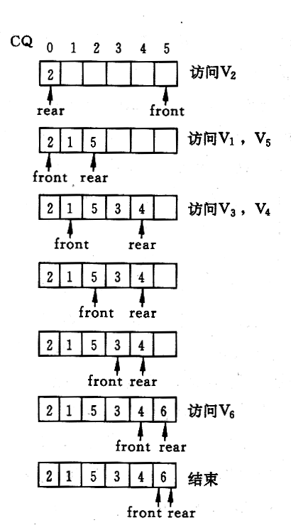
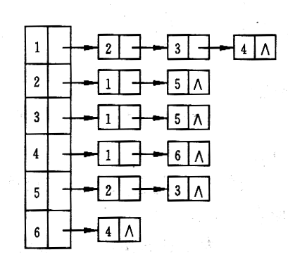
讨论1：计算机如何实现BFS？
——除辅助数组visited [n ]外，还需再开一辅助队列！
例：
辅助队列
初始f=n-1,r=0
起点
入队！
邻接表
v2已访问过了
BFS 遍历结果

Slide 46
讨论2： BFS算法如何编程？
——层次遍历应当用队列！
BFS1(List, n, v) {
Visit(v); Visited[v]=1;
front=n-1;rear=0;
q[rear]=v;
while(rear!=front){
front=(front+1)%n; v=q[front];
p=List[v].firstarc;
while(p){ if(! Visited[adjvex(p)] )
{Visit(adjvex(p)); Visited[adjvex(p)]=1;
rear=(rear+1)%n; q[rear]= adjvex(p)}
p=nextarc(p); }
}
return
}
//List为邻接表，v为起点，Q[n]为辅助队列
//访问（例如打印）顶点v并修改标志
//队列指针初始化
//起始点入队
//队不空时
//访问过的顶点出队
//P指向第1个邻接点
//未到表尾，且邻接域未访问过，
//则先输出再改标//记，最后再入队
//指向单链表中下一个邻接点
// BFS1
（教材上BFS递归算法见P170）

Slide 47
BFS 算法效率分析:
（设图中有 n 个顶点，e 条边）
如果使用邻接表来表示图，则BFS循环的总时间代价为 d₀ + d₁ + … + d_{n-1} = O(e)，其中的 d_{i} 是顶点 i 的度。
如果使用邻接矩阵，则BFS对于每一个被访问到的顶点，都要循环检测矩阵中的整整一行（ n 个元素），总的时间代价为O(n²)。
DFS与BFS之比较：
空间复杂度相同，都是O(n)(借用了堆栈或队列）；
时间复杂度只与存储结构（邻接矩阵或邻接表）有关，而与搜索路径无关。

Slide 48

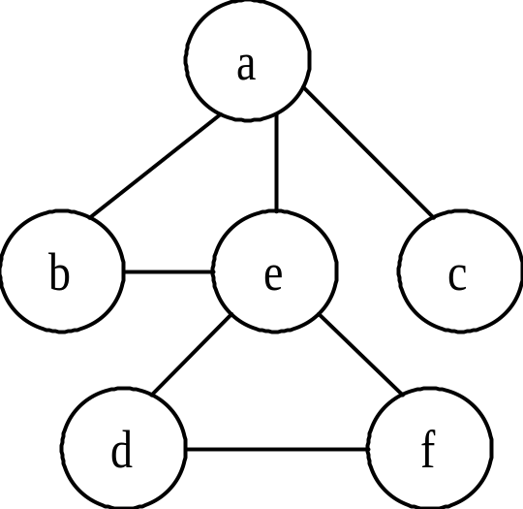
1.设图如右所示，在下面的5个序列中，符合深度优先遍历的序列有多少？（ ）
a e b d f c a c f d e b a e d f c b
a e f d c b a e f d b c
A．5个 B．4个 C．3个 D．2个

Slide 49
0 1 0
1 0 1
0 1 0
2. 从邻接阵矩 可以看出，该图共有（①）个顶点；如果是
有向图该图共有（②） 条弧；如果是无向图，则共有（③）条边
①．A．9 B．3 C．6 D．1 E．以上答案均不正确
②．A．5 B．4 C．3 D．2 E．以上答案均不正确
③．A．5 B．4 C．3 D．2 E．以上答案均不正确
3.无向图G=(V,E),其中：V={a,b,c,d,e,f},E={(a,b),(a,e),(a,c),(b,e),(c,f),(f,d),(e,d)}，对该图进行深度优先遍历，得到的顶点序列正确的是（ ）
A．a,b,e,c,d,f B．a,c,f,e,b,d
C．a,e,b,c,f,d D．a,e,d,f,c,b

Slide 50
4.首先将如下图所示的无向图给出其存储结构的邻接链表表示，然后写出对其分别进行深度，广度优先遍历的结果。
1
2
3
4
5
6
7
8
9

Slide 51
7.4 图的连通性问题
1. 求图的生成树
2. 求最小生成树
3. 求最短路径
4.求关节点和重连通分量（略）
5.拓扑排序
6.求关键路径

Slide 52
1.无向图的连通分量和生成树
连通分量 (Connected component)
当无向图为非连通图时, 从图中某一顶点出发, 利用深度优先搜索算法或广度优先搜索算法不可能遍历到图中的所有顶点, 只能访问到该顶点所在的最大连通子图(连通分量)的所有顶点。
若从无向图的每一个连通分量中的一个顶点出发进行遍历, 可求得无向图的所有连通分量。

Slide 53
求连通分量的算法需要对图的每一个顶点进行检测：若已被访问过，则该顶点一定是落在图中已求得的连通分量上；若还未被访问，则从该顶点出发遍历图，可求得图的另一个连通分量。
对于非连通的无向图，所有连通分量的生成树组成了非连通图的生成森林。

Slide 54

A
H
K
B
C
D
E
I
L
M
N
F
G
J
O
非连通无向图的三个连通分量
A
H
K
B
C
D
E
I
L
M
N
F
G
J
O
非连通图的连通分量的极小连通子图

Slide 55
无向图的生成树
生成树的特征——n 个顶点的连通网络的生成树有 n 个顶点、n-1 条边。
求生成树的方法——DFS（深度优先搜索）和BFS（广度优先搜索）

Slide 56
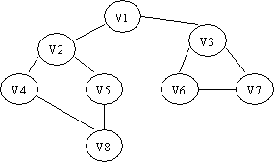
按遍历方法的不同，可将生成树分为深度优先生成树和广度优先生成树,如对于下图：

Slide 57
可得其深度优先生成树及广度优先生成树分别如下图所示
V ₁
V ₁
V₂
V₃
V₂
V₃
V₄
V₆
V₇
V₄
V₅
V₆
V₈
V₇
V₈
V₅
图(b)
图 (a)

Slide 58

若一个图的边集为{(A,B),(A,C),(B,D),(C,F),(D,E),(D,F)}，则从顶点A 开始对该图进行广度优先搜索，得到的顶点序列可能为__________。
A．A,B,C,D,E,F B．A,B,C,F,D,E
C．A,B,D,C,E,F D．A,C,B,F,D,E

Slide 59
最小生成树的典型用途
欲在n个城市间建立通信网，则n个城市应铺n-1条线路；但因为每条线路都会有对应的经济成本，而n个城市可能有n(n-1)/2 条线路，那么，如何选择n–1条线路，使总费用最少？
显然此连通网是一个生成树！
数学模型：
顶点———表示城市，有n个；
边————表示线路，有n–1条；
边的权值—表示线路的经济代价；
连通网——表示n个城市间通信网。

Slide 60
2. 求最小生成树
目标：在网的多个生成树中，寻找一个各边权值之和最小的生成树。
任何一个无向连通图的最小生成树只有一种
算法：
归并边
Kruskal（克鲁斯卡尔）算法
Prim（普里姆）算法
归并顶点

Slide 61
克鲁斯卡尔算法的基本思想：
考虑问题的出发点: 为使生成树上边的权值之和达到最小，则应使生成树中每一条边的权值尽可能地小。
具体做法: 先构造一个只含 n 个顶点的子图 SG，然后从权值最小的边开始，若它的添加不使SG 中产生回路，则在 SG 上加上这条边，如此重复，直至加上 n-1 条边为止。

Slide 62
Kruskal（克鲁斯卡尔）算法
例 ：
1
5
6
1
1
5
5
4
1
2
5
4
3
2
3
6
4
2
3
4
2
3
6
5
6
5
6

Slide 63
普利姆（Prim）算法
算法一：
设：N =（V , E）是个连通网，
另设U为最小生成树的顶点集，TE为最小生成树的边集。
构造步骤:
（1）初始状态： U ={u₀ },（ u₀ ∈V ）， TE={ },
（2）从E中选择顶点分别属于U、V-U两个集合、且权值最小的边（ u₀, v₀)，将顶点v₀归并到集合U中，边（u₀, v₀)归并到TE中；
（3）直到U=V为止。此时TE中必有n-1条边，
T＝（V，{TE}）就是最小生成树。

Slide 64
普里姆算法的基本思想:
取图中任意一个顶点 v 作为生成树的根，之后往生成树上添加新的顶点 w。在添加的顶点 w 和已经在生成树上的顶点v 之间必定存在一条边，并且该边的权值在所有连通顶点 v 和 w 之间的边中取值最小。之后继续往生成树上添加顶点，直至生成树上含有 n-1 个顶点为止。

Slide 65
例：
1
5
6
1
1
5
5
4
2
4
3
2
3
3
6
4
2
6
6
5
6
5
[注]：在最小生成树的生成过程中，所选的边都是
一端在V-U中，另一端在U中。

Slide 66
计算机内怎样实现Prim（普里姆）算法？
Prime算法特点: 将顶点归并，与边数无关，适于稠密网。
故采用邻接矩阵作为图的存储表示。
设计思路：
① 增设一辅助数组Closedge[ n ]， 每个数组分量都有两个域：
Colsedge[ i]
adjvex | lowcost
V-U中顶点v_{i}
v_{i} 在U中的邻点u
u与v_{i}之间对应的边权
要求：使Colsedge[ i].lowcost = min( ( u ,vi ) ) u ∈ U
从u₁~u_{n}中挑

Slide 67
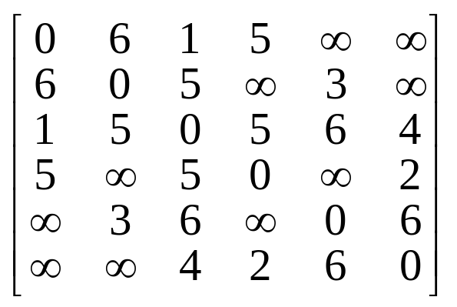
具体示例：
v
2
3
4
5
6
U
V-U
closedge
2
3
4
5
6
起点
Vex
lowcost
16
11
15
1∞
1∞
1
{1}
{2,3,4,5,6}
1
6
1
5
vex
lowcost
35
15
36
34
{2, 4, 5, 6}
5
5
4
{1, 3}
2
3
4
0
vex
lowcost
6
4
2
35
62
36
3
0
2
0
{1,3,6}
{2, 4,5}
5
6
6
vex
lowcost
{1,3,
6,4}
35
36
5
0
0
0
{2, 5}
1
2
3
4
5
6
vex
lowcost
23
{1,3,6,4,2}
{5}
0
0
0
3
0
vex
lowcost
{1,3,6,4,2,5}
{}
0
0
0
0
0
显然， Prim算法的时间效率＝O（n²）

Slide 68
算法流程
k=locateVex(G,u);
for(j=0; j<G.vexnum;++j)
if(j!=k) closedge[j] ={u, G.arcs[k,j].adj;
Closedge[k].lowcost=0;
初始化过程
求出权值最小的边
N
i<=G.vexnum
Y
k=minmum(closedge);
printf(closedge[k].adjvex,G.vexs(k));
End
重新求V-U中每个
顶点的closedge[ ]；
closedge[k].lowcost=0;
closedge[j]是V-U到U中所有边中权值最小的边的权值，当U中加入k后，只须在两者之间选较小者作为closedge[ ]
N
j<G.vexnum
Y
N
G.arcs[k,j].adj< closedge[j].lowcost
Y
closedge[j] ={G.vexs[k],G.arcs[k,j].adj};
++j;
++i;

Slide 69
利用普里姆算法建立最小生成树
struct {
VertexType adjvex; // U集中的顶点序号
VRType lowcost; // 边的权值
} closedge[MAX_VERTEX_NUM];
void MiniSpanTree_P(MGraph G, VertexType u) {
//用普里姆算法从顶点u出发构造网G的最小生成树
k = LocateVex ( G, u );
for ( j=0; j<G.vexnum; ++j ) // 辅助数组初始化
if (j!=k)
closedge[j] = { u, G.arcs[k][j].adj };
closedge[k].lowcost = 0; // 初始，U＝{u}
for (i=1; i<G.vexnum; ++i) {//选择其余n-1个顶点

Slide 70
k=minimum(closedge);//求出T的下一个结点：第K顶点
printf(closedge[k].adjvex,G.vexs[k]);//输出生成树的边
closedge[k].lowcost=0; //第K顶点并入U集
for(j=0;j<G.vexnum;++j)
if (G.arcs[k][j].adj< closedge[j].lowcost)
closedge[j]={G.vexs[k], G.arcs[k][j].adj};
}
}

Slide 71
分析以上算法, 设连通网络有 n 个顶点, 则该算法的时间复杂度为 O(n²), 它适用于边稠密的网络。
注意：当各边有相同权值时，由于选择的随意性，产生的生成树可能不唯一。当各边的权值不相同时，产生的生成树是唯一的。

Slide 72
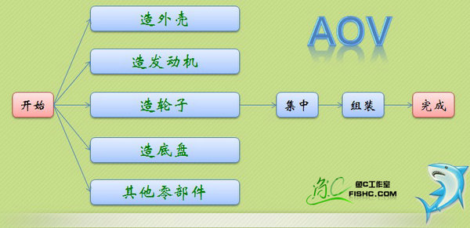
7.5 有向无环及其图的应用
有两种常用的活动网络（ Activity Network）：
① AOV网(Activity On Vertices)—用顶点表示活动的网络
AOV网定义：若用有向图表示一个工程，在图中用顶点表示活动，用弧表示活动间的优先关系。Vi 必须先于活动Vj 进行。则这样的有向图叫做用顶点表示活动的网络，简称 AOV。

Slide 73
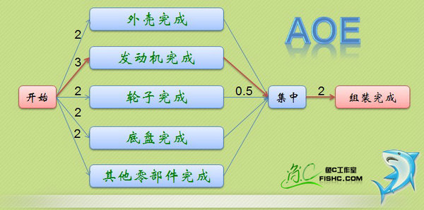
7.5 有向无环及其图的应用
有两种常用的活动网络（ Activity Network）：
② AOE网(Activity On Edges)—用边表示活动的网络
AOE网定义：如果在无环的带权有向图中， 用有向边表示一个工程中的活动，用边上权值表示活动持续时间，用顶点表示事件，则这样的有向图叫做用边表示活动的网络，简称 AOE。

Slide 74
活动网络 (Activity Network)
用顶点表示活动的网络 (AOV网络)
计划、施工过程、生产流程、程序流程等都是“工程”。除了很小的工程外，一般都把工程分为若干个叫做“活动”的子工程。完成了这些活动，这个工程就可以完成了。
例如，计算机专业学生的学习就是一个工程，每一门课程的学习就是整个工程的一些活动。其中有些课程要求先修课程，有些则不要求。这样在有的课程之间有领先关系，有的课程可以并行地学习。

Slide 75
课程代号 课程名称 先修课程
C₁ 高等数学
C₂ 程序设计基础
C₃ 离散数学 C₁, C₂
C₄ 数据结构 C₃, C₂
C₅ 高级语言程序设计 C₂
C₆ 编译方法 C₅, C₄
C₇ 操作系统 C₄, C₉
C₈ 普通物理 C₁
C₉ 计算机原理 C₈

Slide 76
C8
C9
C1
C7
C3
C4
C2
C6
C5
学生课程学习工程图

Slide 77
可以用有向图表示一个工程。在这种有向图中，用顶点表示活动，用有向边<Vi, Vj>表示活动Vi 必须先于活动Vj 进行。这种有向图叫做顶点表示活动的AOV网络 (Activity On Vertices)。
在AOV网络中不能出现有向回路, 即有向环。如果出现了有向环，则意味着某项活动应以自己作为先决条件。
因此，对给定的AOV网络，必须先判断它是否存在有向环。

Slide 78
检查有向图中是否存在回路的方法之一，是对有向图进行拓扑排序。网中所有顶点都在序列中，则必定不存在环。
所谓拓扑排序就是对 AOV-网构造一线性序列使所有的优先关系在序列中得以体现，在AOV-网中不应该出现有向环回路.

Slide 79
进行拓扑排序的方法：
输入AOV网络。令 n 为顶点个数。
在AOV网络中选一个没有直接前驱的顶点, 并输出之;
从图中删去该顶点, 同时删去所有它发出的有向边;
重复以上 2、3 步, 直到：
  全部顶点均已输出，拓扑有序序列形成，拓扑排序完成；或：
  图中还有未输出的顶点，但已跳出处理循环。这说明图中还剩下一些顶点，它们都有直接前驱，再也找不到没有前驱的顶点了。这时AOV网络中必定存在有向环。
拓扑排序算法：重复选择没有直接前驱的顶点。

Slide 80
拓扑排序的过程
C0
C1
C2
C0
C1
C2
C3
C4
C5
C3
C4
C5
(a) 有向无环图
(b) 输出顶点C4
C0
C1
C2
C1
C2
C3
C5
C3
C5
(c) 输出顶点C0
(d) 输出顶点C3

Slide 81
C1
C2
C1
C5
C5
(e) 输出顶点C2
(f) 输出顶点C1
C5
(g) 输出顶点C5
(h) 拓扑排序完成
最后得到的拓扑有序序列为 C₄ , C₀ , C₃ , C₂ , C₁ , C₅ 。它满足图中给出的所有前驱和后继关系，对于本来没有这种关系的顶点，如C₄和C₂，也排出了先后次序关系。

Slide 82
拓扑排序的算法
为避免每次都要搜索入度为零的顶点，在算法中设置一个“栈”，以保存“入度为零”的顶点。
CountInDegree(G,indegree);
FindInDegree(G, indegree) //对各顶点求入度
InitStack(S);
for ( i=0; i<G.vexnum; ++i)
if (!indegree[i]) Push(S, i);
//入度为零的顶点入栈

Slide 83
count=0; //对输出顶点计数
while (!EmptyStack(S)) {
Pop(S, v); ++count; printf(v);
for (w=FirstAdj(v); w; w=NextAdj(G,v,w)){
--indegree(w); // 弧头顶点的入度减一
if (!indegree[w]) Push(S, w);
//新产生的入度为零的顶点入栈
}
}
if (count<G.vexnum) printf(“图中有回路”)
Else return OK
}

Slide 84

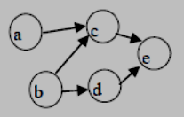
1. 对下图进行拓扑排序，可以得到不同的拓扑序列的个数是（）
A．5 B．3 C．2 D．1

Slide 85
用边表示活动的网络(AOE网络)
如果在无有向环的带权有向图中, 用有向边表示一个工程中的活动 (Activity), 用边上权值表示活动持续时间 (Duration), 用顶点表示事件 (Event), 则这样的有向图叫做用边表示活动的网络, 简称 AOE ( Activity On Edges ) 网络。
AOE网络在某些工程估算方面非常有用。例如，可以使人们了解：
  完成整个工程至少需要多少时间(假设网络中没有环)?
  为缩短完成工程所需的时间, 应当加快哪些活动?

Slide 86
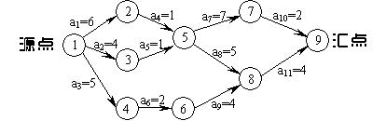
从源点到各个顶点, 以至从源点到汇点的有向路径可能不止一条。这些路径的长度也可能不同。完成不同路径的活动所需的时间虽然不同, 但只有各条路径上所有活动都完成了, 整个工程才算完成。
因此,完成整个工程所需的时间取决于从源点到汇点的最长路径长度, 即在这条路径上所有活动的持续时间之和。这条路径长度最长的路径就叫做关键路径(Critical Path)。

Slide 87
要找出关键路径，必须找出关键活动, 即不按期完成就会影响整个工程完成的活动。
关键路径上的所有活动都是关键活动。因此, 只要找到了关键活动, 就可以找到关键路径。例如, 下图就是一个AOE网。
2
5
a₈=18
a₇=6
a₁=8
a₃=14
a₁₀=12
1
4
a₆=8
7
8
a₄=10
a₉=6
a₂=12
3
a₅=28
6

Slide 88
定义几个与计算关键活动有关的量：
1. “事件(顶点)” 的 最早发生时间 ve(j)
ve(j) = 从源点到顶点j的最长路径长度;
2.“事件(顶点)” 的 最迟发生时间 vl(k)
是在保证汇点Vn-1 在Ve[n-1] 时刻完成
的前提下，事件Vk的允许的最迟开始时间。

Slide 89
3.活动ak 的最早可能开始时间 e[k]
设活动ak在边< Vi , Vj >上, 则e[k]是从源点V0到顶点Vi 的最长路径长度。因此,
e[k] = Ve[i]。
4.活动ak 的最迟允许开始时间 l[k]
l[k]是在不会引起时间延误的前提下, 该活动允许的最迟开始时间。
l[k] = Vl[j] - dur(<i, j>)。
其中, dur(<i, j>)是完成 ak所需的时间。
Notes:
C．一个事件的最迟开始时间为以该事件为头的弧的活动最迟开始时间与该活动的持续时间的和
一个事件的最迟开始时间可以通过以下公式计算‌：
一个事件的最迟开始时间（LS）等于以该事件为尾的弧的活动最迟开始时间（LF）减去该活动的持续时间（D）‌。

Slide 90
5.时间余量 l[k] - e[k]
表示活动 a_{k} 的最早可能开始时间和最迟允许开始时间的时间余量。l[k] == e[k] 表示活动 a_{k} 是没有时间余量的关键活动。
为找出关键活动, 需要求各个活动的 e[k] 与 l[k]，以判别是否 l[k] == e[k]。

Slide 91

1 2 3 4 5 6 7 8
最早发生时间
Ve
Vl
0 8 12 22 28 40 46 58
0 8 12 22 28 40 46 58
最迟发生时间
1 2 3 4 5 6 7 8 9 10
e
l
0 0 8 12 12 22 22 28 40 46
0 0 8 12 12 32 22 28 40 46
2
5
a₈=18
a₁=8
a₇=6
a₃=14
a₁₀=12
1
4
7
8
a₄=10
a₆=8
a₉=6
a₂=12
3
6
a₅=28

Slide 92
所以该AOE网的关键路径如下：
2
5
1
4
7
8
5
1
4
7
8
1
3
7
8
3
6

Slide 93
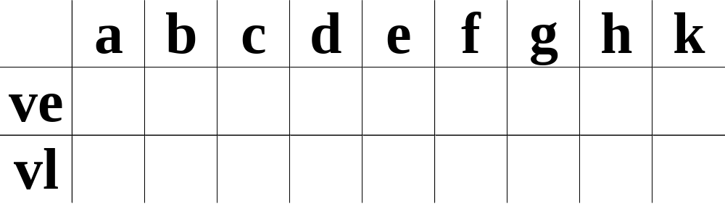
6
b
1
g
2
8
a
e
k
4
7
1
4
5
c
h
4
2
d
f
0
6
0
4
0
5
0
7
0
7
0
15
0
14
0
18
0
18
0
18
6
6
18
18
8
18
18
10
18
16
18
7
14
18
从0向前推： ve[j]=max(ve(i)+dut(<i,j>)) （ve(0)=0)
从n-1向后推： vl[i]=min(vl(j)-dut(<i,j>)) (vl(n-1)=ve(n-1)

Slide 94
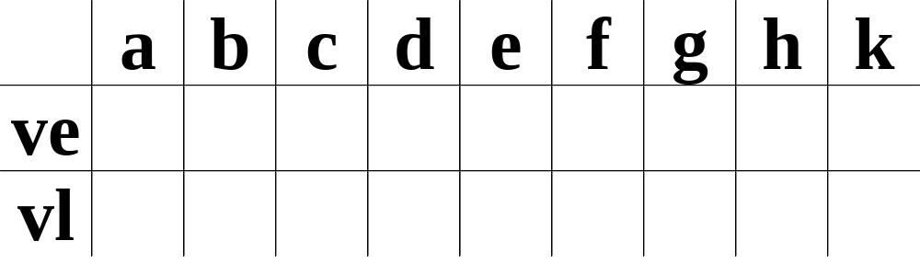
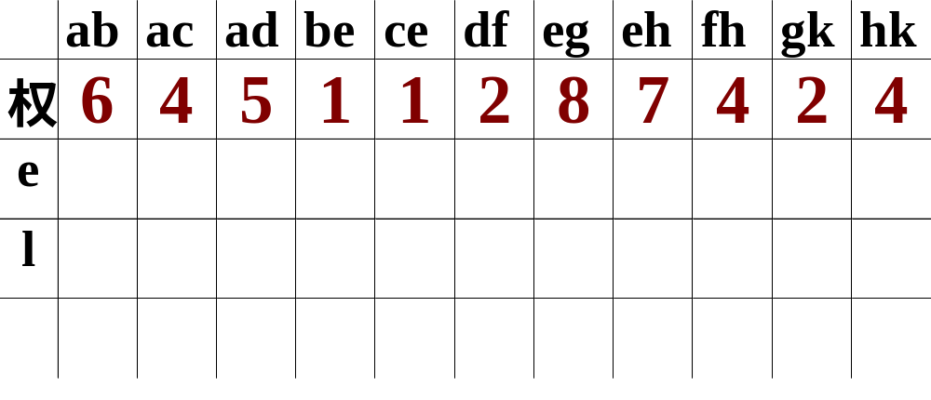
0
6
4
5
7
7
15
14
18
0
6
6
8
7
10
16
14
18
活动ak在边< Vi , Vj >上，e[k] = Ve[i] l[k] = Vl[j] - dur(<i, j>)
0
0
0
6
4
5
7
7
7
15
14
0
2
3
6
6
8
8
7
10
16
14
Notes:
一个事件的最迟开始时间为以该事件为尾的弧的活动最迟开始时间与该活动的持续时间的差（错）
一个事件的最迟开始时间为以该事件为头的弧的活动最迟开始时间与该活动的持续时间的和（对）

Slide 95
3. 求最短路径
典型用途：交通问题。如：城市A到城市B有多条线路，但每条线路的交通费（或所需时间）不同，那么，如何选择一条线路，使总费用（或总时间）最少？
问题抽象：在带权有向图中A点（源点）到达B点（终点）的多条路径中，寻找一条各边权值之和最小的路径，即最短路径。
（注：最短路径与最小生成树不同，路径上不一定包含n个顶点）
两种常见的最短路径问题：
一、 单源最短路径—用Dijkstra（迪杰斯特拉）算法
二、所有顶点间的最短路径—用Floyd（弗洛伊德）算法
一顶点到其余各顶点
任意两顶点之间

Slide 96
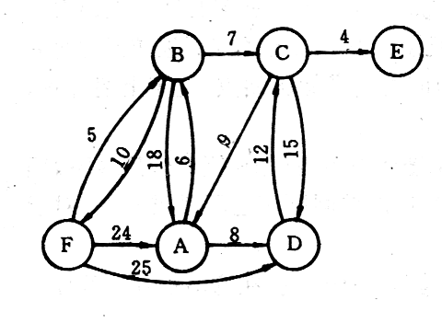
一、单源最短路径 (Dijkstra算法)
目的： 设一有向图G=（V, E），已知各边的权值，以某指定点v₀为源点，求从v₀到图的其余各点的最短路径。限定各边上的权值大于或等于0。
例1：
从F→A的路径有4条：
① F→A： 24
② F→B→A： 5＋18=23
③ F→B→C→A：5+7+9=21
④ F→D→C→A：25+12+9=36
源点
又：
从F→B的最短路径是哪条？
从F→C的最短路径是哪条？

Slide 97
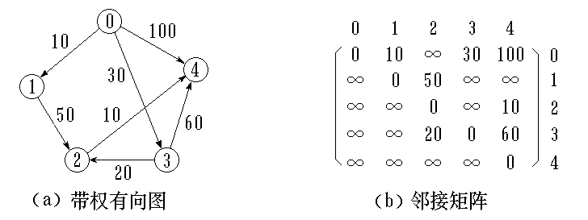
例2：
0
1
2
3
4
源点
终点
最
短
路
径
路径长度
v
0
v
1
(
v
0
,
v
1
)
10
v
(
v
,
v
,
v
)
(
v
,
v
,
v
)
60
50
2
0
1
2
0
3
2
v
(
v
0
,
v
3
)
30
3
v
(
v
0
,
v
4
)
(
v
0
,
v
3
,
v
4
)
(
v
,
v
,
v
,
v
)
100
90
70
60
4
(
v
,
v
,
v
,
v
)
0
1
2
4
0
3
2
4
讨论：计算机如何自动求出这些最短路径？

Slide 98
Dijkstra（迪杰斯特拉）算法
算法思想：
先找出从源点v₀到各终点v_{k}的直达路径（v₀,v_{k}），即通过一条弧到达的路径。
从这些路径中找出一条长度最短的路径（v₀,u）,然后对其余各条路径进行适当调整：
若在图中存在弧（u,v_{k}），且（v₀,u）+（u,v_{k}）<（v₀,v_{k}）,
则以路径（v₀,u,v_{k}）代替（v₀,v_{k}）。
在调整后的各条路径中，再找长度最短的路径，依此类推。
总之，按路径“长度” 递增的次序来逐步产生最短路径

Slide 99
算法描述：
（1）设A[n][n]为有向网的带权邻接矩阵，A[i][j]表示弧（v_{i，}v_{j} )的权值，S为已找到从源点v₀出发的最短路径的终点集合，它的初始状态为{ v₀ }.辅助数组dist[n]为各终点当前找到的最短路径的长度，它的初始值为： dist[i]＝A[v₀,i] //即邻接矩阵中第v₀行的权值
（2）选择u，使得
dist[u]＝min{dist[w] | w∈V-S } // w是S集之外的顶点
// dist[u]是从源点v₀到S集外所有顶点的弧中最短的一条
S= S ∪{u} //将u加入S集
（3）对于所有不在S中的终点w，若
dist[u]+ A[u,w]< dist[w] // 即(v₀,u)＋(u,w)<(v₀,w)
则修改dist[w]为： dist[w]＝ dist[u]+ A[u,w]
（4）重复操作（2）、（3）共n-1次，由此求得从v0到各终点的最短路径。

Slide 100
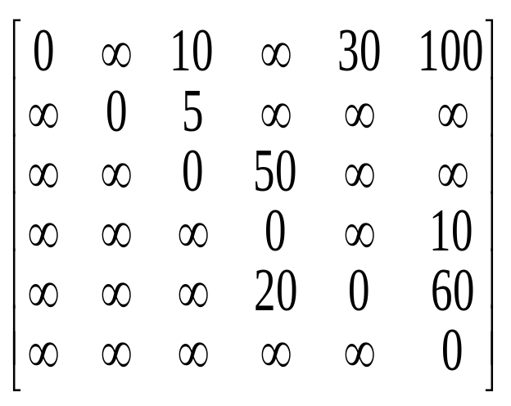
例3：
终点 | 从v₀到各终点的dist值和最短路径
v₁
v₂
v₃
v₄
v₅
v_{j}
dist[w]
5
100
60
∞
∞
∞
∞
30
0
4
10
10
10
{v₀,v₂}
20
{v₀,v₂}
10
3
∞
60
50
50
{v₀,v₄,v₃}
50
{v₀,v₂,v₃}
{v₀,v₄,v₃}
5
1
2
30
30
30
{v₀,v₄}
0 1 2 3 4 5
{v₀,v₄}
{v₀,v₄}
0
1
2
3
4
5
100
100
90
60
{v₀, v₅}
{v₀, v₅}
{v₀,v₄, v₅}
{v₀,v₄,v₃,v₅}
v₂
v₄
v₃
v₅
s
{v₀,v₂}
{v₀ ,v₂ ,v₄}
{v₀ ,v₂ ,v₄ ,v₃}
{v₀ ,v₂ ,v₄ ,v₃ ,v₅}
S之外的当前最短路径之顶点
(v₀,v₂)+ (v₂,v₃)<(v₀,v₃)
与最小生成树的不同点：路径可能是累加的！
Notes:
∞

Slide 101
二、所有顶点之间的最短路径
问题的提出：已知一个各边权值均大于0的带权有向图，对每一对顶点 v_{i} ≠ v_{j}，希望求出v_{i} 与v_{j}之间的最短路径和最短路径长度。
解决思路：
可以通过调用n次Dijkstra算法来完成，但时间复杂度为O(n³)。
改进：
Floyd算法（略）

Slide 102
求每一对顶点之间的最短路径
弗洛伊德(Floyd)算法的基本思想是：
从v_{i}到v_{j}的所有可能存在的路径中，选出一条长度最短的路径。

Slide 103
若<v_{i},v_{j}>存在，则存在路径{v_{i},v_{j}}
// 路径中不含其它顶点
若<v_{i},v₁>,<v₁,v_{j}>存在，则存在路径{v_{i},v₁,v_{j}}
// 路径中所含顶点序号不大于1
若{v_{i},…,v₂}, {v₂,…,v_{j}}存在，
则存在一条路径{v_{i}, …, v₂, …v_{j}}
// 路径中所含顶点序号不大于2
…依次类推，则 v_{i} 至 v_{j} 的最短路径应是上述这些路径中，路径长度最小者。
Floyd算法递推地产生一个矩阵序列
D⁽⁰⁾，D⁽¹⁾，…， D^{(k)} ，…，D^{(n)},D^{(k)}[i,j]等于从顶点V_{i}到顶点V_{j}中间顶点序号不大于k的最短路径长度。

Slide 104
例1：
路径长度矩阵：
A
A B Ｃ Ｄ
Ａ
Ｂ
Ｃ
Ｄ
０
１
2
３
1
3
5
6
０
１
3
B
4
D
５
6
０
２
10
４
5
０
1
C
2
路径矩阵：
加了A后
AB
ABC
AD
BCA
BC
BCD
加了B后
CA
CAB
CD
加了C后
DBCA
DB
DBC

Slide 105
例2：
V₀
6
V₁
0
4
11
4
11
6
0
2
3
2
V₂
3
∞
0
D | D ⁽⁻¹⁾ |  |  | D ⁽⁰⁾ |  |  | D ⁽¹⁾ |  |  | D ⁽²⁾
 | 0 | 1 | 2 | 0 | 1 | 2 | 0 | 1 | 2 | 0 | 1 | 2
0 | 0 | 4 | 11 | 0 | 4 | 11 | 0 | 4 | 6 | 0 | 4 | 6
1 | 6 | 0 | 2 | 6 | 0 | 2 | 6 | 0 | 2 | 5 | 0 | 2
2 | 3 | ∞ | 0 | 3 | 7 | 0 | 3 | 7 | 0 | 3 | 7 | 0
P | P ⁽⁻¹⁾ |  |  | P ⁽⁰⁾ |  |  | P ⁽¹⁾ |  |  | P ⁽²⁾
 | 0 | 1 | 2 | 0 | 1 | 2 | 0 | 1 | 2 | 0 | 1 | 2
0 |  | V₀V₁ | V₁V₂ |  | V₀V₁ | V₀V₂ |  | V₀V₁ | V₀V₁V₂ |  | V₀V₁ | V₀V₁V₂
1 | V₁V₀ |  | V₁V₂ | V₁V₀ |  | V₁V₂ | V₁V₀ |  | V₁V₂ | V₁V₂V₀ |  | V₁V₂
2 | V₂V₀ |  |  | V₂V₀ | V₂V₀V₁ |  | V₂V₀ | V₂V₀V₁ |  | V₂V₀ | V₂V₀V₁

Slide 106
本章小结
关键路径
拓扑排序
Dijkstra算法
最短路径
Floyd算法
邻接矩阵
有向(无环)图的应用
邻 接 表
存储结构
十字链表
图
邻接多重表
应用
深度优先搜索DFS
遍 历
广度优先搜索BFS
图的连通分量
（利用DFS）
无向图的应用
Prim算法
图的生成树
最小生成树
Kruskal算法
(利用DFS和BFS)

Slide 107
本章练习
5. 下列哪一种图的邻接矩阵是对称矩阵？（ ）
A．有向图 B．无向图 C．AOV网 D．AOE网
6．下面哪一方法可以判断出一个有向图是否有环（回路）：
A．深度优先遍历 B. 拓扑排序
C. 求最短路径 D. 求关键路径
7. 关键路径是事件结点网络中（ ）。
A．从源点到汇点的最长路径 C．最长回路
B．从源点到汇点的最短路径 D．最短回路
8.下面结构中最适于表示稀疏无向图的是（ ），适于表示稀疏有向图的是（ ）。
A．邻接矩阵 B．逆邻接表 C．邻接多重表
D．十字链表 E．邻接表

Slide 108
12. 已知有向图G=(V,E)，其中V={V₁,V₂,V₃,V₄,V₅,V₆,V₇}，
E={<V₁,V₂>,<V₁,V₃>,<V₁,V₄>,<V₂,V₅>,<V₃,V₅>,<V₃,V₆>,<V₄,V₆>,<V₅,V₇>,<V₆,V₇>},G的拓扑序列是（ ）。
A．V₁,V₃,V₄,V₆,V₂,V₅,V₇ B．V₁,V₃,V₂,V₆,V₄,V₅,V₇
C．V₁,V₃,V₄,V₅,V₂,V₆,V₇ D．V₁,V₂,V₅,V₃,V₄,V₆,V₇
13.若一个有向图的邻接距阵中,主对角线以下的元素均为零,则该图的拓扑有序序列（ ）。
A．存在 B．不存在
14.一个有向无环图的拓扑排序序列（ ）是唯一的
A．一定 B．不一定

Slide 109
15.下面关于求关键路径的说法不正确的是（ ）。
A．求关键路径是以拓扑排序为基础的
B．一个事件的最早开始时间同以该事件为尾的弧的活动最早开始时间相同
C．一个事件的最迟开始时间为以该事件为尾的弧的活动最迟开始时间与该活动的持续时间的差
D．关键活动一定位于关键路径上
16.下列关于AOE网的叙述中，不正确的是（ ）。
A．关键活动不按期完成就会影响整个工程的完成时间
B．任何一个关键活动提前完成，那么整个工程将会提前完成
C．所有的关键活动提前完成，那么整个工程将会提前完成
D．某些关键活动提前完成，那么整个工程将会提前完成
Notes:
C．一个事件的最迟开始时间为以该事件为尾的弧的活动最迟开始时间与该活动的持续时间的和
关键活动组成了关键路径，关键路径是图中的最长路径，关键路径长度代表整个工期的最短完成时间，关键活动延期完成，必将导致关键路径长度增加，即整个工期的最短完成时间增加，因此A正确。关键路径并不唯一，当有多条关键路径存在时，其中一条关键路径上的关键活动时间缩短，只能导致本条关键路径变成非关键路径，而无法缩短整个工期，因为其他关键路径没有变化，因此B项不正确。对于A，B两项要搞懂的是，任何一条关键路径上的关键活动变长了，都会使这条关键路径变成更长的关键路径，并且导致其他关键路径变成非关键路径（如果关键路径不唯一），因此整个工期延长。而某些关键活动缩短则不一定缩短整个工期。理解了A,B两项，C,D就很容易理解了

Slide 110
18.某田径赛中各选手的参赛项目表如下:
姓名 参 赛 项
ZHAO A B E
QIAN C D
SUN C E F
LI D F A
ZHOU B F
设项目A ,B ,…，F各表示一数据元素,若两项目不能同时举行,则将其连线(约束条件).
（1）．根据此表及约束条件画出相应的图状结构模型,并画出此图的邻接表结构;
（2）．写出从元素A出发按“广度优先搜索”算法遍历此图的元素序列.

Slide 111
1. 若某有向图的邻接矩阵A 只有0 和1 两种元素，其中a_{ij}＝1 表示有向图中存在弧<i,j>，则编号为i顶点的入度可用 表示。
A)邻接矩阵中第i行元素之和
B)邻接矩阵中第i列元素之和
C)邻接矩阵中对角线元素之和
D) 以上均不正确
2. 使用邻接表作为某无向图的存储结构，若无向完全图中有n个顶点，则邻接表中必存在个表结点。
A)n² B)2n C)n(n-1) D) 2n-1

Slide 112
3. 一个含有n个顶点和e条边的无向图，在其邻接矩阵存储结构中共有（）零元素。
A．e B．2e C．n² -e D．n² -2e
4．在一个有向图中，所有顶点的入度之和等于所有顶点的出度之和的（ ）倍。
A．1/2 B．1 C．2 D．4
5．下列关于图的叙述中，正确的是（ ）
Ⅰ、 回路是简单路径
Ⅱ、存储稀疏图，用邻接矩阵比邻接表更省空间
Ⅲ、若有向图中存在拓扑序列，则该图不存在回路
A．仅Ⅱ B．仅Ⅰ、Ⅱ
C．仅Ⅲ D．仅Ⅰ、Ⅲ
Notes:
简单路径：路径上各顶点 v₁,v₂,...,v_{m} 均不互相重复

Slide 113
6. 在有n个结点的无向图中，其边数最多为 。
7. 对于具有n个结点的连通图，它的最小生成树中有 条边。
A)n² B)n-1 C)n(n-1) D) n(n-1)/2
8. 关键路径是AOE网中
A）从源点到汇点的最长路径
B）从源点到汇点的最短路径
C）最长回路 D）最短回路
9. 以下关于图的描述中，正确的是
A) n个顶点的无向完全图有n(n -1)/2条边。
B) 对任何用顶点表示活动的网络（AOV 网）进行拓扑排序的结果是唯一的。
C) 若图G的邻接矩阵是对称的，则G一定是无向图
D) 有向图的邻接矩阵一定是非对称矩阵

Slide 114
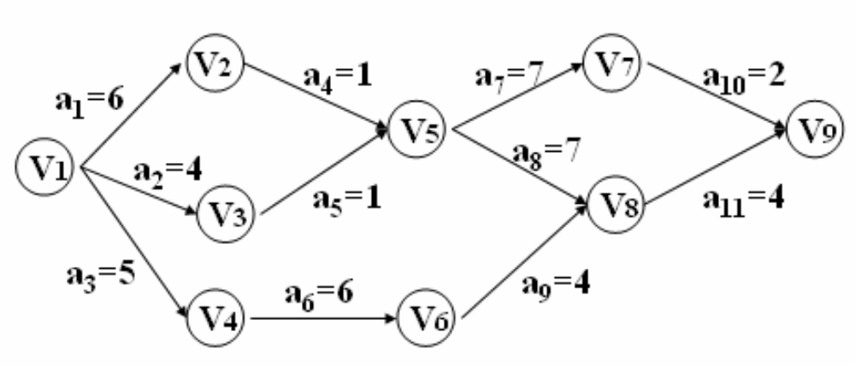
12．下图为用边表示活动的AOE-网。则V8的最早发生时间和最迟发生时间，并找出关键活动。
V1 | V2 | V3 | V4 | V5 | V6 | V7 | V8 | V9
0 | 6 | 4 | 5 | 7 | 11 | 14 | 15 | 19
0 | 7 | 7 | 5 | 8 | 11 | 17 | 15 | 19
a1 | a2 | a3 | a4 | a5 | a6 | a7 | a8 | a9 | a10 | a11
0 | 0 | 0 | 6 | 4 | 5 | 7 | 7 | 11 | 14 | 15
1 | 3 | 0 | 7 | 7 | 5 | 10 | 8 | 11 | 17 | 15

Slide 115
2.设一棵二叉树的先序、中序遍历序列分别为
先序遍历序列： A B D F C E G H 中序遍历序列： B F D A G E H C
（1）画出这棵二叉树。
（2）画出这棵二叉树的后序线索树。
3．假设一棵二叉树的层次序列为ABCDEFGHIJ，中序序列DBGEHJACIF。请画出这棵二叉树。
4.设通信中出现5中字符A、B、C、D、E对应的频率为0.2,0.1,0.5,0.15,0.25构造哈夫曼树，并给出对应字符的编码。

